Slide 1

10장 람다 함수와 리스트 축약

Slide 2
학습목표
람다 함수에 대해 이해하고 활용할 수 있다.
람다 함수가 쉽게 적용될 수 있는 filter(), map(), reduce() 함수를 이해한다.
filter() 함수를 사용하여 리스트에서 특정 조건을 만족하는 요소만 뽑아 낼 수 있다.
map() 함수를 사용하여 리스트의 요소 값을 바꿀 수 있다.
리스트 전체에 함수를 적용하여 하나의 값으로 환원하는 일을 수행할 수 있다.
람다 함수가 익명 함수로 불리는 이유에 대해 설명할 수 있다.
리스트 축약 표현에 대해 이해하고 이를 활용할 수 있다.
리스트 축약 표현과 람다 함수를 활용하여 다양한 리스트 생성을 수행할 수 있다.
반복자에 대해서 배워보고, 반복자 자료형은 어떤 것이 있는지 이해하고 활용할 수 있다.

Slide 3
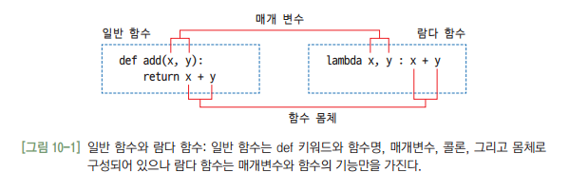
10.1 람다 함수
람다 함수lambda function
1회용의 간단한 함수를 만드는 것
람다 표현식lambda expression이라고도 불리우는 이름이 없는 함수
익명 함수anonymous function

Slide 4
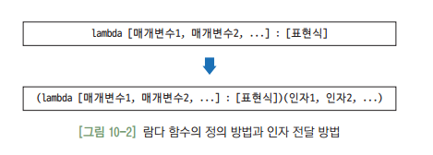
람다 함수의 문법은 매우 간결하고 단순하다

Slide 5
코드 10-1 : add() 함수를 이용한 정수의 덧셈과 결과 반환
function_add.py
# add() 함수를 이용한 덧셈 def add(x, y): return x + y print('100과 200의 합 :', add(100, 200))
실행결과
100과 200의 합 : 300

Slide 6
코드 10-2 : 람다 함수를 정의하고 add라는 변수를 통해 참조하기
lambda_add.py
# 람다 함수를 이용한 덧셈 add = lambda x, y: x + y print('100과 200의 합 :', add(100, 200))
실행결과
100과 200의 합 : 300
코드 10-3 : 인라인 람다 함수와 인자를 이용한 덧셈
inline_lambda_add.py
print('100과 200의 합 :', (lambda x, y: x + y)(100, 200))
위와 같이 별도의 라인으로 람다함수를 정의하지 않고 호출문 내에 람다 함수의 기능을 넣을 수 있다
이를 인라인 람다 함수라 한다

Slide 7
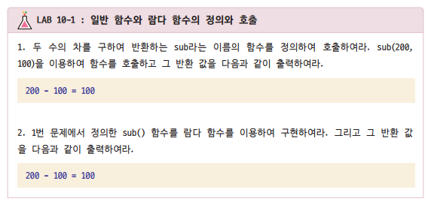

Slide 8
10.2 필터 함수^{filter function}
코드 10-4 : 19 이상의 값을 반환하는 adult_func() 함수와 필터 함수의 사용
age_filter.py
# 19세 이상의 값이 들어오면 True, 그렇지 않으면 False를 반환 def adult_func(n): if n >= 19: return True else: return False ages = [34, 39, 20, 18, 13, 54] print('성년 리스트 :') for a in filter(adult_func, ages): # filter() 함수를 사용한 ages의 필터링 print(a, end = ' ')
실행결과
성년 리스트 :
34 39 20 54
알고리즘이 비교적 단순하다. 별도의 내부 변수가 필요 없다. 성년 리스트를 필터링한 후 더 이상 재사용할 필요가 없다.

Slide 9
코드 10-5 : 람다 함수를 이용한 간략화된 필터
age_lambda_filter.py
ages = [34, 39, 20, 18, 13, 54] print('성년 리스트 :') for a in filter(lambda x: x >= 19, ages): # filter() 함수를 사용한 ages의 필터 print(a, end = ' ')
코드 10-4 보다 간결한 표현방법
실행결과
성년 리스트 :
34 39 20 54

Slide 10
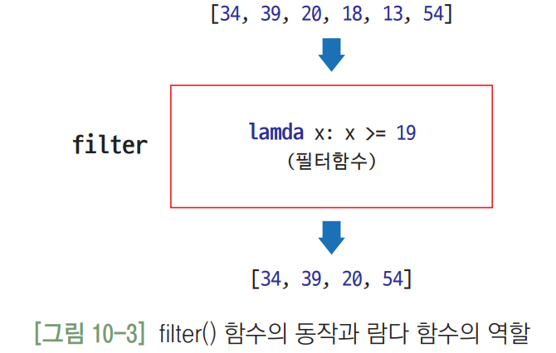
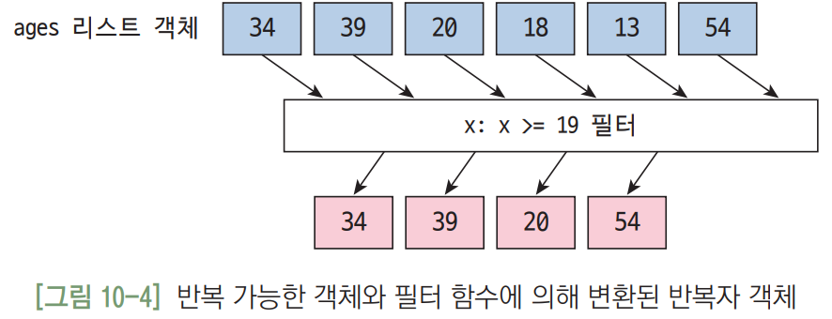

Slide 11
코드 10-7 : 람다 함수를 이용한 음수 값 추출기능 1
minus_filter_func.py
def minus_func(n): # n이 음수이면 True, 그렇지 않으면 False를 반환 if n < 0 : return True else: return False n_list = [-30, 45, -5, -90, 20, 53, 77, -36] minus_list = [] # 음수를 저장할 리스트 for n in filter(minus_func, n_list): minus_list.append(n) print('음수 리스트 :', minus_list)

Slide 12
코드 10-8 : 람다 함수를 이용한 음수 값 추출기능 2
lambda_filter_minus1.py
n_list = [-30, 45, -5, -90, 20, 53, 77, -36] minus_list = [] for n in filter(lambda x: x < 0, n_list): minus_list.append(n) print('음수 리스트 :', minus_list)
코드 10-9 : 람다 함수를 이용한 음수 값 추출기능 3
lambda_filter_minus2.py
n_list = [-30, 45, -5, -90, 20, 53, 77, -36] minus_list = list(filter(lambda x: x < 0, n_list)) print('음수 리스트 :', minus_list)
실행결과
음수 리스트 : [-30, -5, -90, -36]

Slide 13
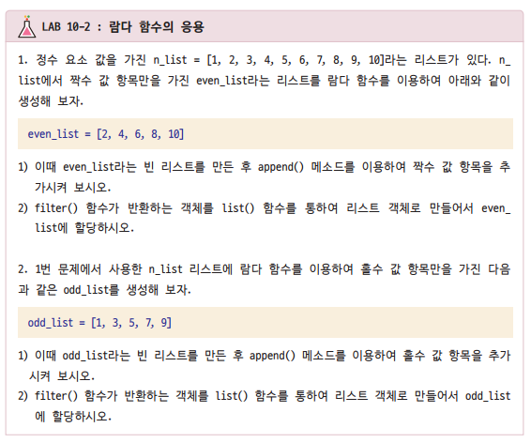

Slide 14
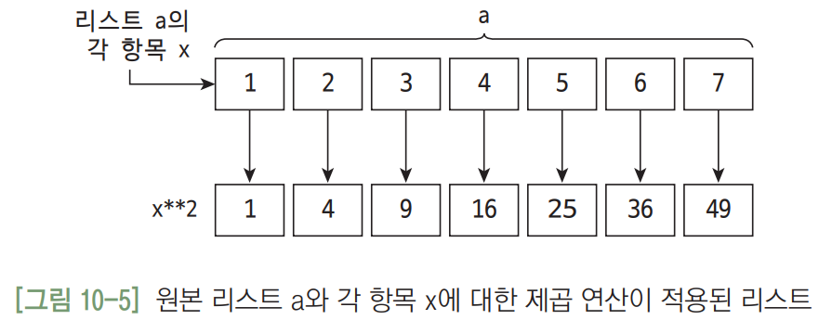
10.3 맵 함수map function
코드 10-10 : 맵 함수를 이용한 제곱값 리스트 생성
square_map_for.py
a = [1, 2, 3, 4, 5, 6, 7] square_a = [] for n in a: square_a.append(n**2) # n의 제곱을 square_a 리스트에 추가 print(square_a)
실행결과
[1, 4, 9, 16, 25, 36, 49]

Slide 15
[코드 10-10]은 map() 함수와 square() 함수를 사용하면 다음 [코드 10-11]과 같이 간단하게 수정할 수 있다.
map(적용시킬_함수, 반복가능 객체, …)
코드 10-11 : 맵 함수와 square() 호출을 이용한 제곱값 리스트 생성
square_map_func.py
def square(x): return x ** 2 a = [1, 2, 3, 4, 5, 6, 7] # a의 각 항목에 대해 square 함수의 반환값을 적용 square_a = list(map(square, a)) print(square_a)
실행결과
[1, 4, 9, 16, 25, 36, 49]

Slide 16
코드 10-12 : 맵 함수와 람다 함수를 이용한 제곱값 리스트 생성
square_map_lambda.py
a = [1, 2, 3, 4, 5, 6, 7] square_a = list(map(lambda x: x**2, a)) print(square_a)
실행결과
[1, 4, 9, 16, 25, 36, 49]

Slide 17
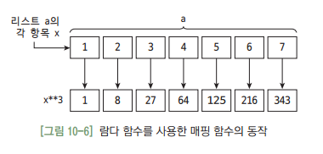
a = [1, 2, 3, 4, 5, 6, 7] square_a = list(map(lambda x: x**2, a)) cubic_a = list(map(lambda x: x**3, a))
map() 함수와 람다 함수를 사용하면 간결한 표현식으로 리스트의 요소들을 변환할 수 있다.

Slide 18
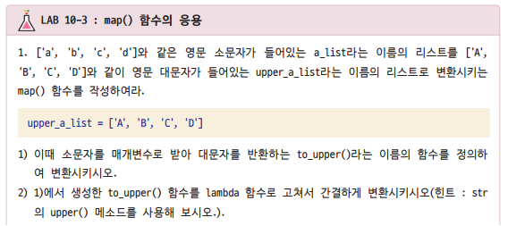
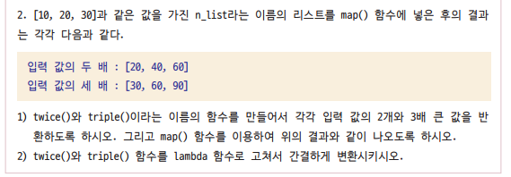
배

Slide 19
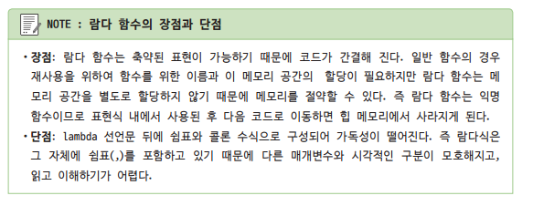

Slide 20
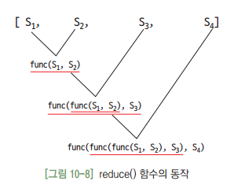
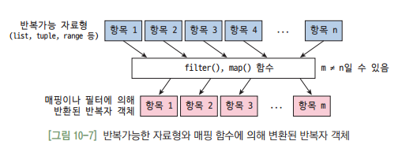
10.4 리듀스reduce 함수

Slide 21
코드 10-13 : reduce() 함수를 사용한 멤버 덧셈
reduce_lambda_sum.py
from functools import reduce a = [1, 2, 3, 4] n = reduce(lambda x, y: x + y, a) print(n)
실행결과
10
(((1 + 2) + 3) + 4) => 10

Slide 22
코드 10-14 : 람다 함수와 리듀스를 이용한 멤버값의 곱셈
reduce_lambda_mult.py
from functools import reduce a = [1, 2, 3, 4] n = reduce(lambda x, y: x * y, a) print(n)
실행결과
24
(((1 * 2) * 3) * 4) => 24

Slide 23
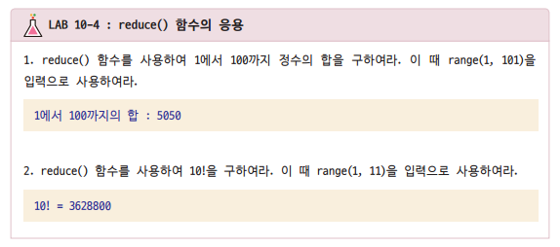

Slide 24
10.5 리스트와 축약 표현
리스트 축약표현list comprehension의 문법은 다음과 같다.
[ {표현식} for {변수} in {반복자/연속열} if {조건 표현식} ]
리스트 축약문법에서 다음과 같이 if 조건 표현식은 생략 가능하다
[ {표현식} for {변수} in {반복자/연속열} ]

Slide 25
코드 10-15 : 맵과 람다 함수를 이용한 리스트의 제곱 구하기
list_map_lambda_square.py
a = [1, 2, 3, 4, 5, 6, 7] # 연속된 값을 가지는 리스트 a = list(map(lambda x: x**2, a)) # 리스트의 각 요소에 대하여 람다 함수 적용 print(a)
세 코드의 실행 결과는 다음과 같이 동일하다.
코드 10-16 : 리스트 축약 표현식을 이용한 리스트의 제곱 구하기
list_comp_square.py
a = [1, 2, 3, 4, 5, 6, 7] # 연속된 값을 가지는 리스트 a = [x**2 for x in a] # 리스트의 각 요소에 대하여 x**2를 적용 print(a)
실행결과
[1, 4, 9, 16, 25, 36, 49]
코드 10-17 : 리스트 축약 표현식과 range를 이용한 리스트의 제곱 구하기
list_comp_range_square.py
a = [x**2 for x in range(1, 8)] print(a)

Slide 26
코드 10-18 : 문자열 각각을 대문자로 바꾸는 기능
upper_chars_from_string.py
st = 'Hello World' s_list = [x.upper() for x in st] # 문자열 각각에 대해 upper() 메소드 적용 print(s_list)
실행결과
['H', 'E', 'L', 'L', 'O', ' ', 'W', 'O', 'R', 'L', 'D']

Slide 27
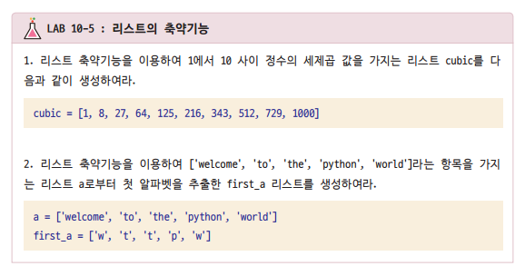

Slide 28
10.5.2 if 조건식을 이용한 필터링
코드 10-19 : list() 함수, filter() 함수, 람다 함수를 이용한 필터링
age_lambda_filter_list.py
ages = [34, 39, 20, 18, 13, 54] adult_ages = list(filter(lambda x: x >= 19, ages)) print('성년 리스트 :', adult_ages)
실행결과
성년 리스트 : [34, 39, 20, 54]
위의 코드는 다음 [코드10-20]과 같은 리스트 축약 표현을 사용할 수 있다.(결과는 위와 동일함)
코드 10-20 : 리스트 축약표현을 이용한 필터링
age_list_comp_filter.py
ages = [34, 39, 20, 18, 13, 54] print('성년 리스트 :', [x for x in ages if x >= 19])

Slide 29
코드 10-21 : list() 함수, fliter() 함수, 람다 함수를 이용한 필터링
lambda_filter_minus2.py
n_list = [-30, 45, -5, -90, 20, 53, 77, -36] minus_list = list(filter(lambda x: x < 0, n_list)) print('음수 리스트 :', minus_list)
실행결과
음수 리스트 : [-30, -5, -90, -36]
위의 코드는 다음 [코드10-20]과 같은 리스트 축약 표현을 사용하여 동일한 결과를 얻을 수 있다.
코드 10-22 : 리스트 축약 표현과 if 조건식을 이용한 필터링
list_comp_if_condition.py
n_list = [-30, 45, -5, -90, 20, 53, 77, -36] minus_list = [x for x in n_list if x < 0] print('음수 리스트 :', minus_list)

Slide 30
필터링 된 값에 대해 x * x를 통해 각 값의 제곱을 구한 후 이 값을 리스트에 넣는 과정이다
대화창 실습 : 리스트의 축약 표현 실습
>>> [x for x in range(10)] # 0에서 9까지 숫자를 포함하는 리스트 [0, 1, 2, 3, 4, 5, 6, 7, 8, 9] >>> [x * x for x in range(10)] # 0에서 9까지 숫자의 제곱 값 [0, 1, 4, 9, 16, 25, 36, 49, 64, 81] >>> [x for x in range(10) if x % 2 == 0] # 0에서 9까지 숫자 중 짝수 값 [0, 2, 4, 6, 8] >>> [x for x in range(10) if x % 2 == 1] # 0에서 9까지 숫자 중 홀수 값 [1, 3, 5, 7, 9] >>> [x * x for x in range(10) if x % 2 == 0] # 0에서 9까지 숫자 중 짝수의 제곱 값 [0, 4, 16, 36, 64] >>> [x * x for x in range(10) if x % 2 == 1] # 0에서 9까지 숫자 중 홀수의 제곱 값 [1, 9, 25, 49, 81]

Slide 31
여러 개의 정수 문자열을 입력받아 이를 int() 함수를 사용해서 정수형 값을 가진 리스트로 변환하는 것도 손쉽게 할 수 있다.
대화창 실습 : 여러 개의 정수를 리스트로 입력받는 방법
>>> s = input('정수 5개를 입력하세요 : ').split() 정수 5개를 입력하세요 : 10 20 30 40 50 >>> lst = [int(x) for x in s] >>> lst [10, 20, 30, 40, 50] >>> [int(x) for x in input('정수를 여러개 입력하세요 : ').split()] 정수를 여러개 입력하세요 : 1 2 3 [1, 2, 3]

Slide 32
코드 10-23 : 두 리스트를 곱하여 새 리스트를 생성하는 코드
product_xy_for_loop.py
product_xy = [] for x in [1, 2, 3]: # 이중 for 루프를 통해 두 리스트 원소의 곱을 모두 구함 for y in [2, 4, 6]: product_xy.append(x * y) print(product_xy)
리스트 축약 표현을 이용하여
한 줄의 코딩으로 표현 가능
실행결과
[2, 4, 6, 4, 8, 12, 6, 12, 18]
코드 10-24 : 리스트 축약을 이용한 두 리스트의 곱하기 기능
product_xy_comprehension.py
product_xy = [x * y for x in [1, 2, 3] for y in [2, 4, 6]] print(product_xy)

Slide 33
대화창 실습 : 리스트의 축약 표현을 사용한 2와 3의 배수 구하기
>>> [n for n in range(1, 31) if n % 2 == 0 if n % 3 == 0] [6, 12, 18, 24, 30]
필요에 따라서 더 많은 if를 추가하여 조건을 더 줄 수 있다(1에서 30까지의 수 중에서 2, 3, 5의 배수 구하기)
대화창 실습 : 리스트의 축약 표현을 사용한 2와 3과 5의 배수 구하기
>>> [n for n in range(1, 31) if n % 2 == 0 if n % 3 == 0 if n % 5 == 0] [30]

Slide 34
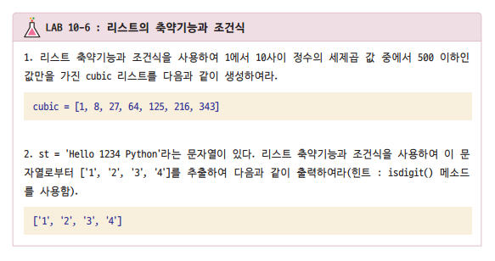

Slide 35
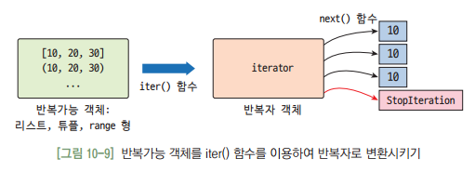
10.6 반복자
심화학습
반복자iterator
하나 이상의 항목이 포함되어 있는 자료구조에서 데이터를 순차적으로 꺼내어 이용할 수 있는 객체를 반복자 객체라고 한다.
반복 후에는 StopIteration을
반환함(에러 객체)

Slide 36
대화창 실습 : 반복자 객체로 변환 가능한 리스트 형과 변환 불가능한 정수형
>>> l = [10, 20, 30] # 반복가능 자료형인 리스트 >>> l_iter = iter(l) >>> l_iter <list_iterator at 0x7ff9954ee0b8> >>> n = 100 # 반복불가능 자료형인 int >>> n_iter = iter(n) ... TypeError: 'int' object is not iterable

Slide 37
코드 10-25 : 리스트와 튜플, 정수 값을 반복자 객체로 변환시키기
iterable_test.py
# 리스트가 반복가능 객체인가 검사 try: l = [10, 20, 30] iterator = iter(l) except TypeError: print('list는 iterable 객체가 아닙니다.') else: print('list는 iterable 객체입니다.') # 튜플이 반복가능 객체인가 검사 try: t = ('홍길동', 22, 79.7) iterator = iter(t) except TypeError: print('tuple은 iterable 객체가 아닙니다.’)
else: print('tuple은 iterable 객체입니다.') # 정수형이 반복가능 객체인가 검사 try: n = 100 iterator = iter(n) except TypeError: print('n은 iterable 객체가 아닙니다.') else: print('n은 iterable 객체입니다.')
실행결과
list는 iterable 객체입니다.
tuple은 iterable 객체입니다.
n은 iterable 객체가 아닙니다.
<우측에 이어짐>

Slide 38
대화창 실습 : next() 함수를 사용한 반복자 객체의 요소 추출
>>> lst = [10, 20, 30] >>> l_iter = iter(lst) # 리스트 형 객체를 반복자로 만듦 >>> type(l_iter) <class 'list_iterator'> >>> next(l_iter) 10 >>> next(l_iter) 20 >>> next(l_iter) 30 >>> next(l_iter) ... StopIteration:
next () 내장 함수를 사용하여 순회함
마지막 원소 반환 후에는 StopIteration을 반환함

Slide 39
__next__() 특수 메소드의 사용
대화창 실습 : __next__() 메소드를 사용한 반복자 객체의 요소 추출
>>> lst = [10, 20, 30] >>> l_iter = iter(lst) # 리스트 형 객체를 반복자로 만듦 >>> l_iter.__next__() 10 >>> l_iter.__next__() 20 >>> l_iter.__next__() 30 >>> l_iter.__next__() ... StopIteration
__next__() 특수 메소드를 호출함
마지막 원소 반환 후에는 StopIteration을 반환함

Slide 40
range_iterator 형 객체는 next() 함수를 통해 다음 항목으로 접근할 수 있다.
대화창 실습 : next() 함수를 사용한 반복자 객체의 요소 추출
>>> type(range(3)) <class 'range'> >>> r_iter = iter(range(3)) # range 형 객체를 반복자로 만듦 >>> type(r_iter) <class 'range_iterator'> >>> next(r_iter) # 반복자이므로 next() 함수를 사용할 수 있음 0 >>> next(r_iter) 1

Slide 41
대화창 실습 코드와 같이 iterator 객체는 for – in 구문을 통해서 반복적으로 하나씩 데이터를 꺼내서 처리할 수 있다.
대화창 실습 : range 형 객체의 for - in 구문에서의 사용법
>>> for i in range(5) : ... print(i, end = ' ') ... 0 1 2 3 4
range() 는 정수 객체만을 인자로 가진다.
내부적으로 for 문은 객체의 __next__() 메소드를 호출하는 일을 한다

Slide 42
10.7 반복자 클래스의 정의
심화학습
코드 10-26 : OddCounter 클래스의 정의와 객체 생성
oddcounter_with_next.py
class OddCounter: ''' 1부터 증가하는 홀수를 반환하는 클래스 '‘’ def __init__(self, n = 1): # 초기화 메소드, n을 1로 둔다 self.n = n def __iter__(self): # 반복자는 __iter__() 함수를 가져야 함 return self def __next__(self): # 반복자는 __next__() 함수를 가져야 함 t = self.n # self.n을 임시 변수 t에 저장해 두고 self.n += 2 # self.n을 2증가시킨다 return t # t부터 출력해야 1이 가장 먼저 출력된다
my_counter = OddCounter() print(next(my_counter)) print(my_counter.__next__()) print(my_counter.__next__()) print(my_counter.__next__())
실행결과
1
3
5
7
<우측에 이어짐>

Slide 43
코드 10-27 : OddCounter 클래스의 정의와 20보다 작은 홀수를 출력하는 방법
oddcounter_with_for.py
class OddCounter: def __init__(self, n = 1): self.n = n def __iter__(self): return self def __next__(self): t = self.n self.n += 2 return t my_counter = OddCounter()
for x in my_counter: if x > 20: # 반복을 종료하는 조건 : x > 20 break print(x, end = ' ')
실행결과
1 3 5 7 9 11 13 15 17 19
<우측에 이어짐>

Slide 44
코드 10-28 : OddCounter 클래스와 StopIteration 예외 생성기능
oddcounter_with_raise.py
class OddCounter: def __init__(self, n = 1): self.n = n def __iter__(self): return self def __next__(self): if self.n < 20: # 반복자가 수행되는 조건 t = self.n self.n += 2 return t raise StopIteration # 조건을 만족하지 않으면 StopIteration을 raise함 my_counter = OddCounter() for x in my_counter: print(x, end = ' ')
실행결과
1 3 5 7 9 11 13 15 17 19

Slide 45
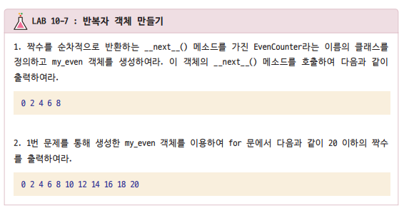

Slide 46
10.8 반복가능 객체를 위한 내장함수
파이썬의 반복가능iterable 객체는 다양한 내장함수들을 적용할 수 있다.
앞서 살펴봤던 min()이나 max()와 같은 함수는 반복가능 객체를 인자로 받아서 최솟값과 최댓값을 반환하는데 이들 외에도 all(), any(), ascii(), bool(), filter(), iter()와 같은 고급 내장함수도 제공되고 있다

Slide 47
all() 함수는 반복 가능한 항목들이 모두 참일 때 참을 반환한다.
대화창 실습 : 리스트에 대한 all() 함수 적용 결과
>>> l1 = [1,2,3,4] # 모든 요소가 0이 아님 >>> l2 = [0,2,4,8] # 한 요소만 0임 >>> l3 = [0,0,0,0] # 모든 요소가 0임 >>> all(l1) # 모든 요소가 true(0이 아닌 값)일 때만 True를 반환함 True >>> all(l2) False >>> all(l3) False

Slide 48
any()는 임의의 반복 가능한 항목들 중에서 참이 하나라도 있을 경우 참을 반환한다
대화창 실습 : 리스트에 대한 any() 함수 적용 결과
>>> any(l1) # 항목들 중 하나라도 true(0이 아닌 값)일 경우 True를 반환함 True >>> any(l2) # 항목들 중 하나라도 true(0이 아닌 값)일 경우 True를 반환함 True >>> any(l3) # 항목들이 모두 false(0의 값)이므로 False를 반환함 False

Slide 49
bool()은 값(리스트)을 부울 값으로 변환한다. 즉 리스트의 항목 유무를 True와 False로 알려준다
대화창 실습 : 리스트에 대한 any() 함수 적용 결과
>>> bool(l1) # 리스트에 원소가 있으면 True를 반환함 True >>> bool(l2) # 리스트에 원소가 있으면 True를 반환함 True >>> bool(l3) True >>> l4 = [] # 비어있는 리스트 l4 >>> bool(l4) # 리스트에 원소가 없으면 False를 반환함 False

Slide 50
대화창 실습 : 문자열을 리스트 형으로 변환시킴
>>> char_list = list('hello') >>> char_list ['h', 'e', 'l', 'l', 'o']
대화창 실습 : 공백 단위의 리스트를 만드는 split() 메소드
>>> words = 'Python은 아름다운 언어입니다.' >>> words_list = words.split() >>> words_list ['Python은', '아름다운', '언어입니다.']

Slide 51
대화창 실습 : 마침표로 구분된 리스트를 만드는 split() 메소드
>>> time_str = '2019.02.20' >>> time_str.split('.') ['2019', '02', '20']
대화창 실습 : join() 메소드를 이용한 리스트의 연결
>>> time_list = ['2019', '02', '21'] >>> time_list ['2019', '02', '21'] >>> '.'.join(time_list) '2019.02.21' >>> ','.join(time_list) '2019,02,21

Slide 52
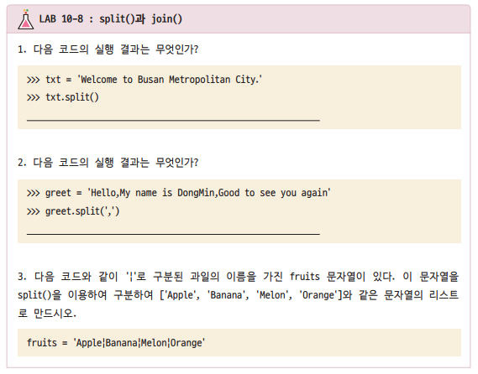

Slide 53
10.9 제너레이터와 yield 문
심화학습
파이썬은 반복자 말고도 제너레이터generator라는 객체를 제공하는데 이 객체는 모든 값을 메모리에 올려두고 이용하는 것이 아니라 필요할 때마다 생성해서 반환하는 일을 한다
메모리를 효율적으로 활용할 수 있다는 장점이 있다.

Slide 54
대화창 실습 : 제너레이터와 이를 이용한 for 문
>>> my_generator = (x for x in range(1, 4)) >>> for n in my_generator: ... print(n) 1 2 3 >>> type(my_generator) <class 'generator'>
반복자와 다른 점은 여기에서 생성된 1, 2, 3을 미리 메모리에 만들어 두는 것이 아니라 for 문에서 필요로 할 때마다 반환해 주고 메모리에서 보관하지 않는다는 점이다.

Slide 55
코드 10-29 : 제너레이터의 예제
generator_with_yield.py
def create_gen(): alist = range(1, 4) for x in alist: yield x my_generator = create_gen() print(my_generator) for n in my_generator: print(n)
실행결과
<generator object create_gen at 0x7ff3955e4780>
1
2
3

Slide 56

Questions?

